Slide 1
Servicio Social ESEN

Slide 2
Servicio Social en ESEN
Los estudiantes de la Escuela Superior de Economía y Negocios deberán completar 500 horas sociales como requisito previo para obtener su título de Licenciatura en Economía y Negocios, Licenciatura en Ciencias Jurídicas e Ingeniería de Negocios.

Slide 3
Servicio Social en ESEN
Durante el año 2021 las asociaciones e iniciativas de la ESEN desarrollaron más de 40 proyectos en beneficio de la comunidad. Cada asociación tiene una razón de ser y ha logrado adaptar sus proyectos generando un impacto en diferentes públicos alineados a los objetivos de Desarrollo Sostenibles logrando impactar la vida de 1,514 niños y niñas, 1, 328 mujeres y 609 hombres

Slide 4
Los principales ODS`s impactados por las A.E.
Datos:
ODS’ s con más impactos
1. ODS 4 Educación de calidad
2. ODS 3 Salud y bienestar
3. ODS 13 Acción por el clima

Slide 5
Asociaciones de ESEN

Slide 6
Servicio Social Externo

Slide 7
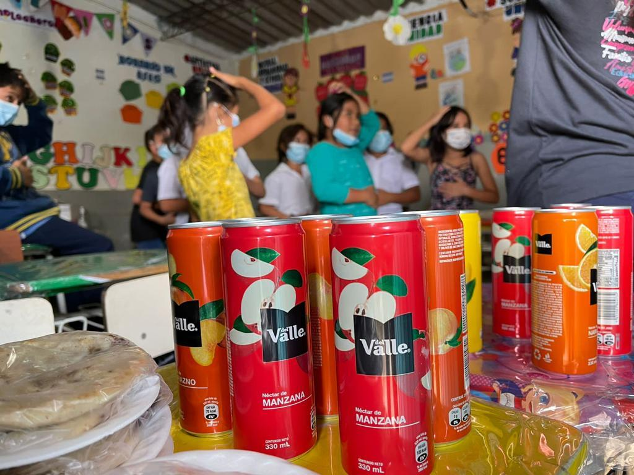
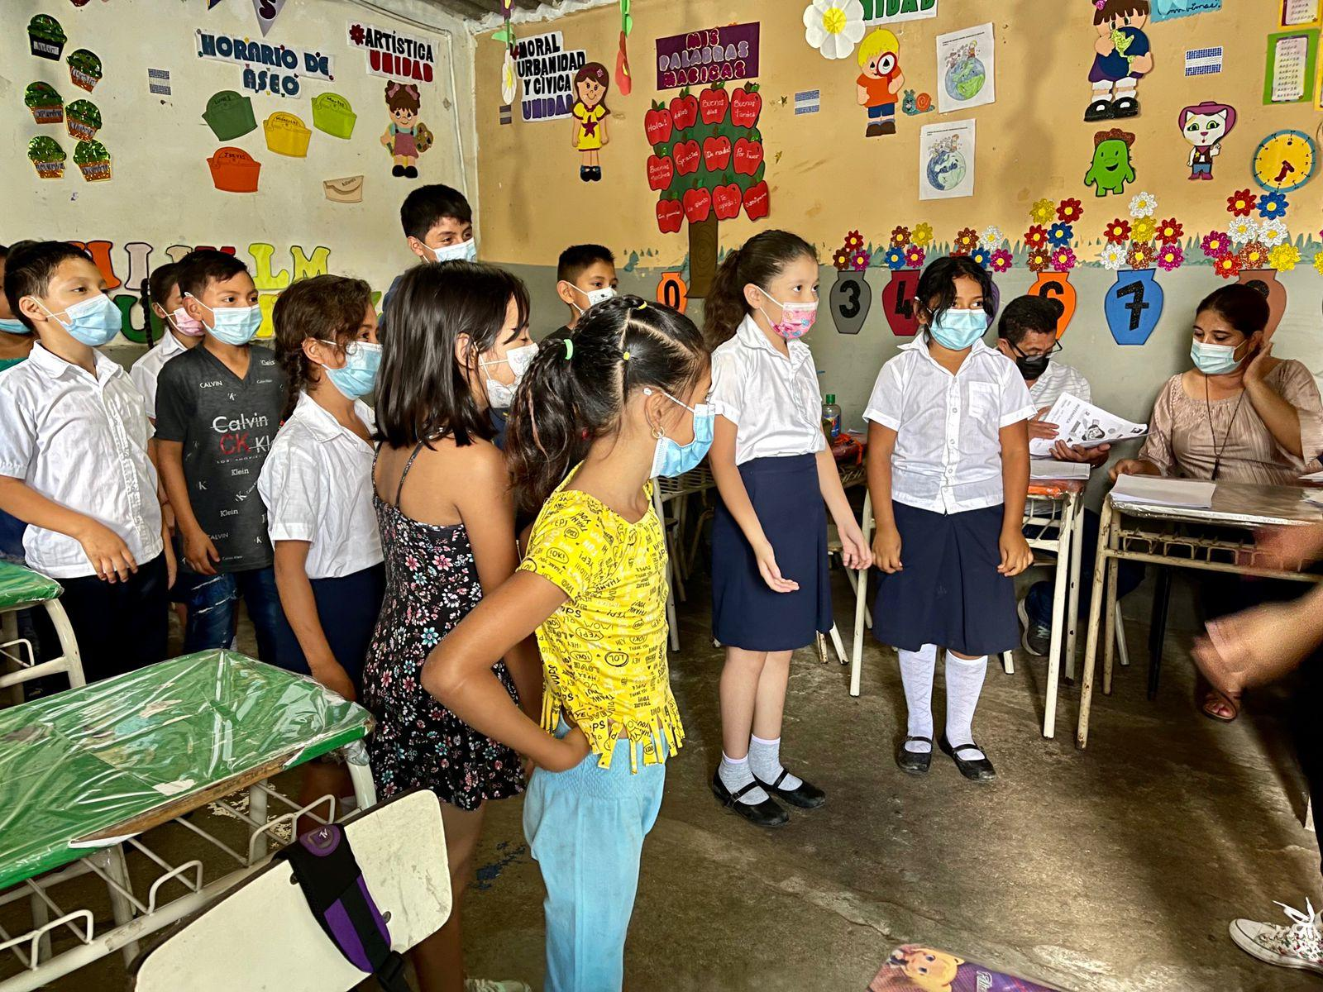
PASITOS
Día del Niño

Slide 8
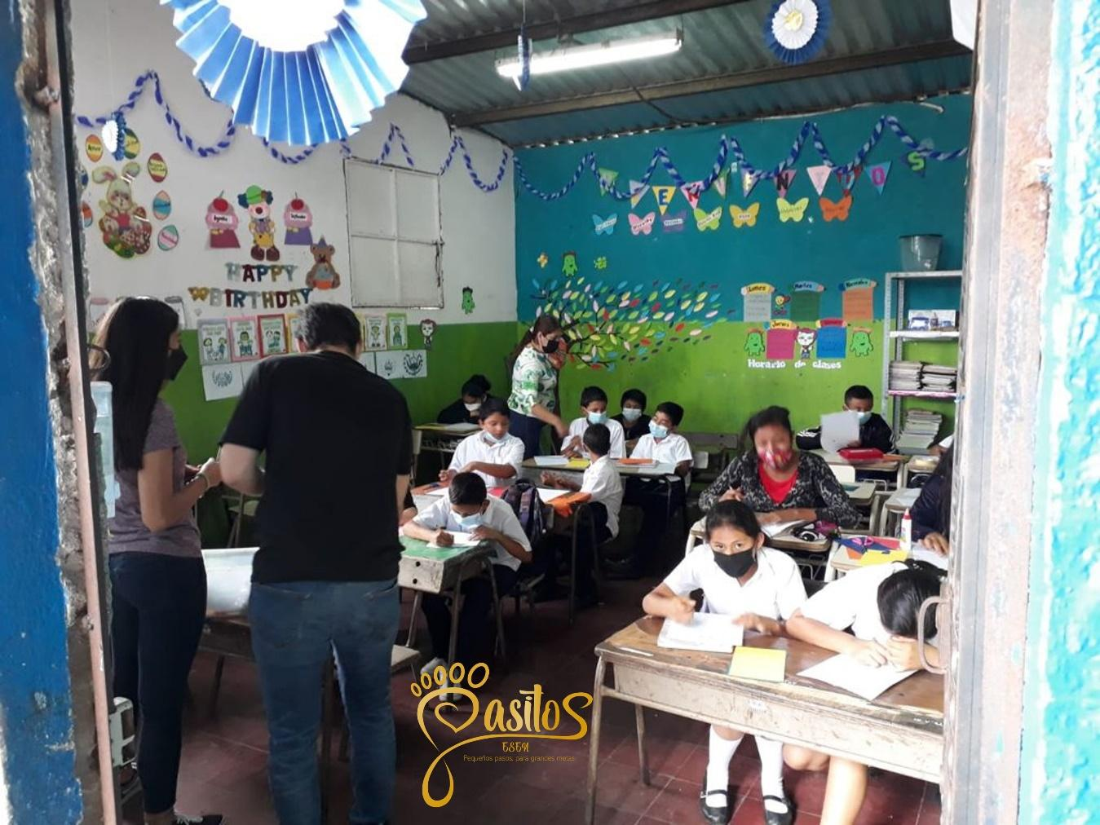
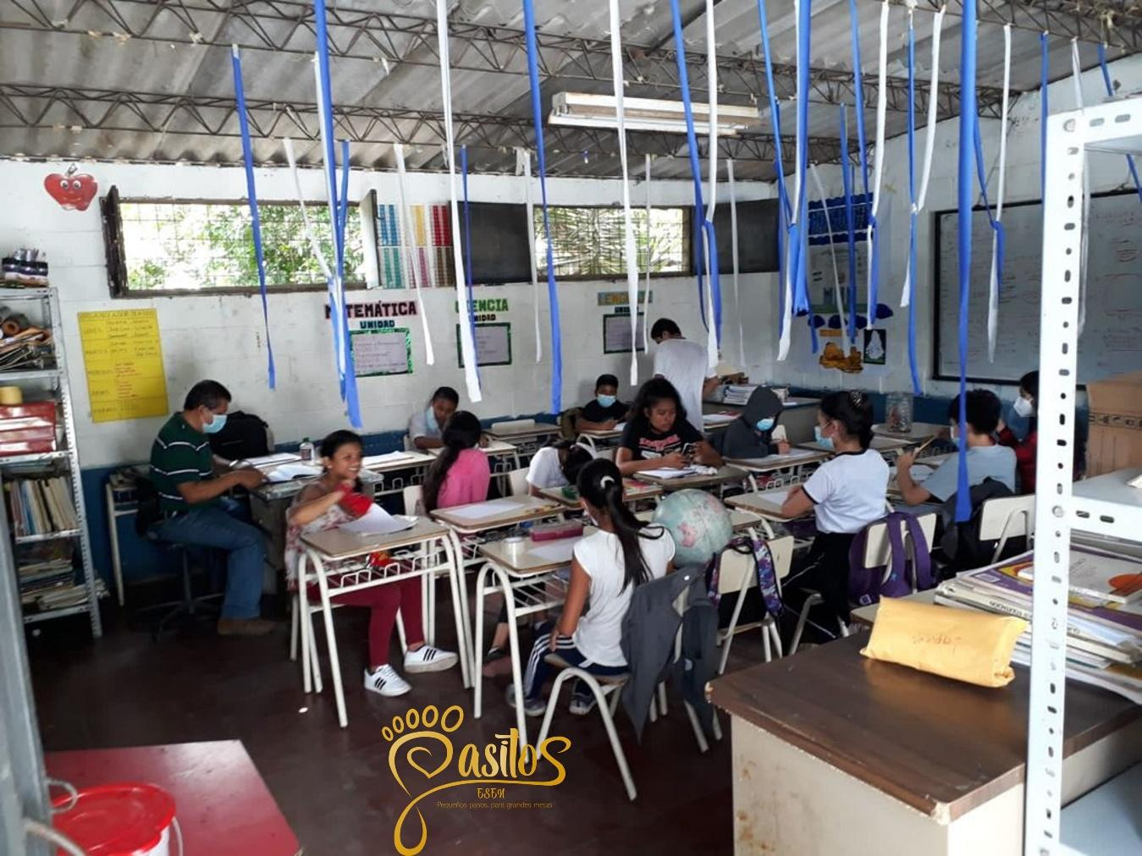
PASITOS
Día mundial de limpieza

Slide 9
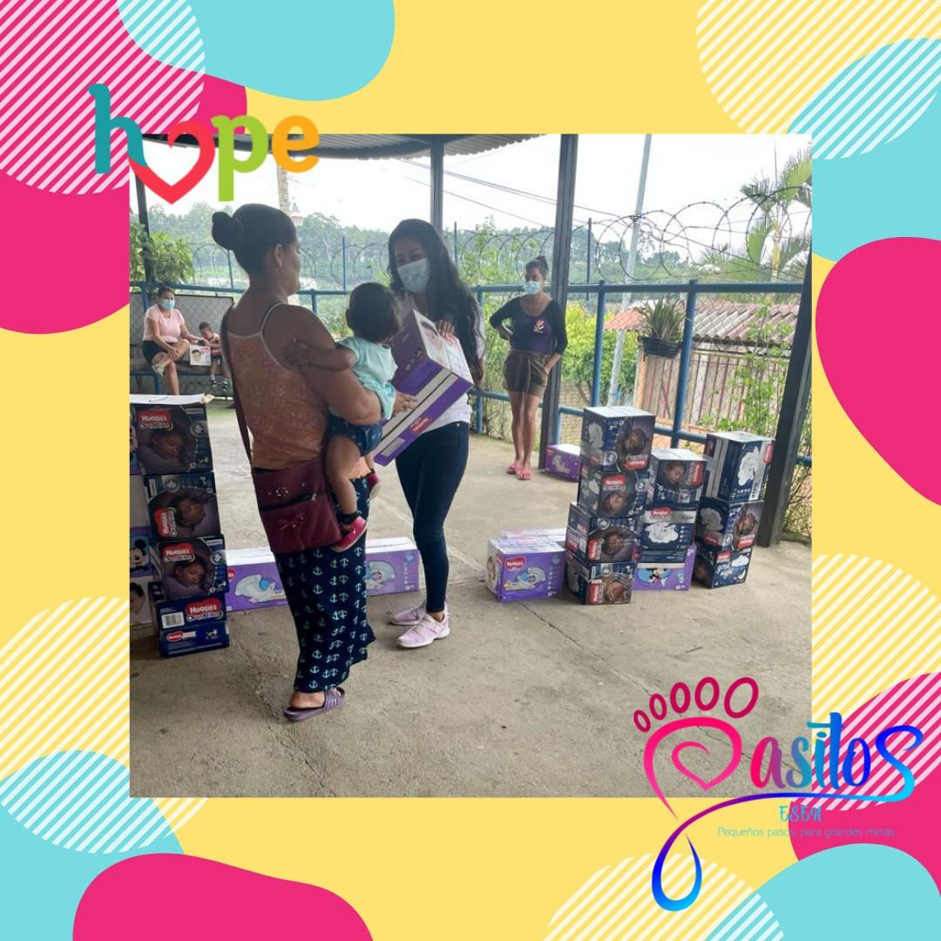
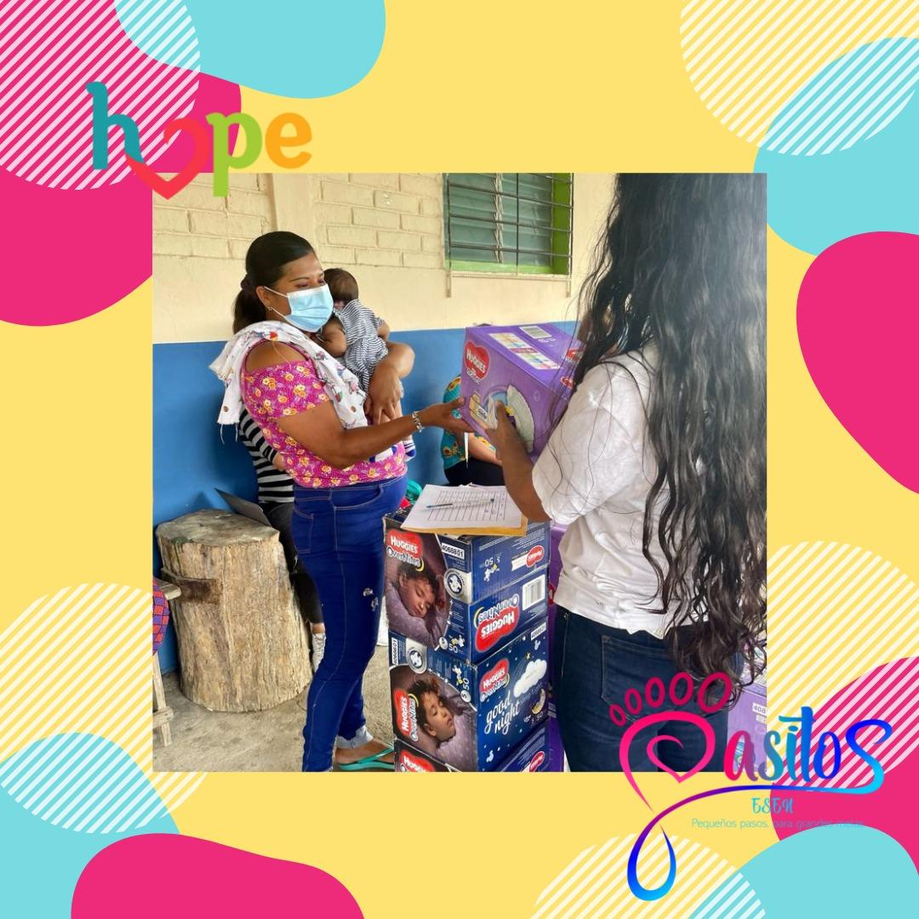
PASITOS
Donación de Pampers

Slide 10
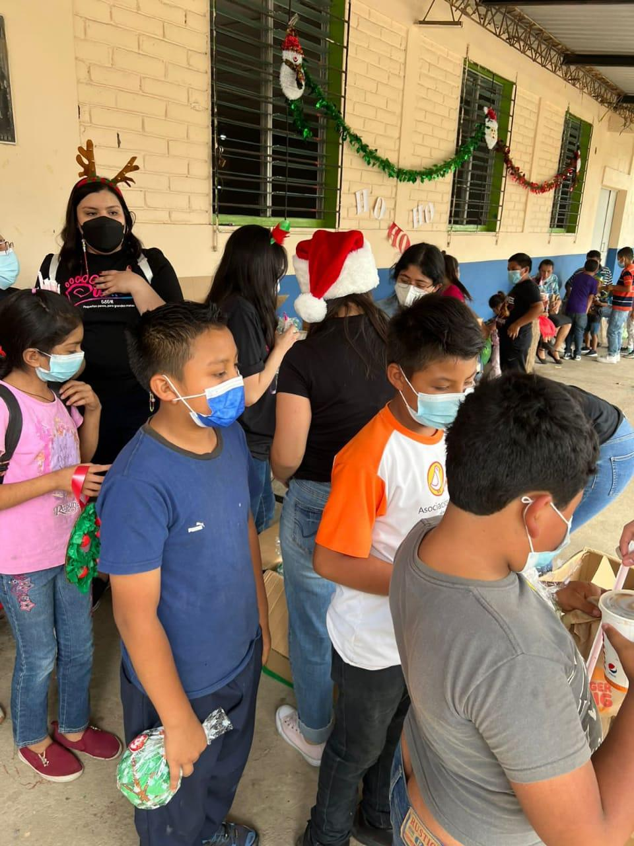
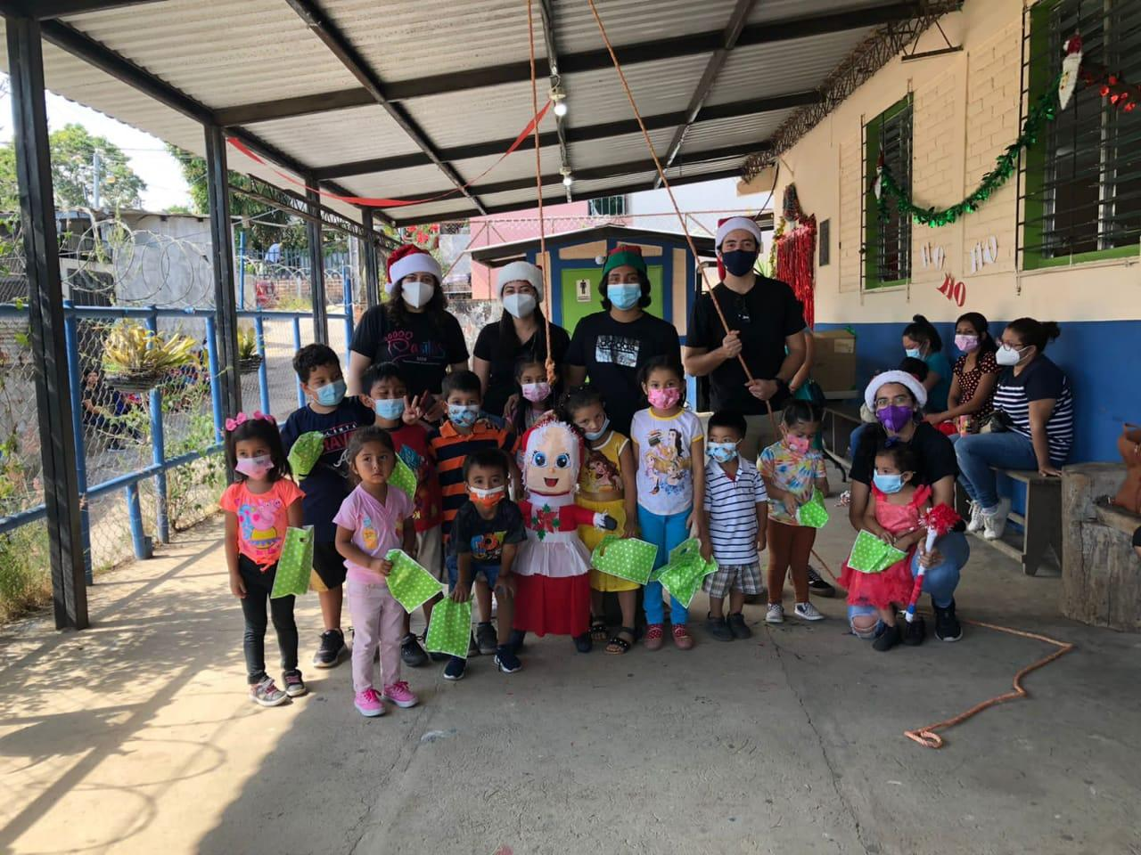
PASITOS
Fiesta de Navidad

Slide 11
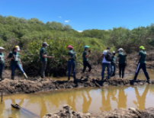
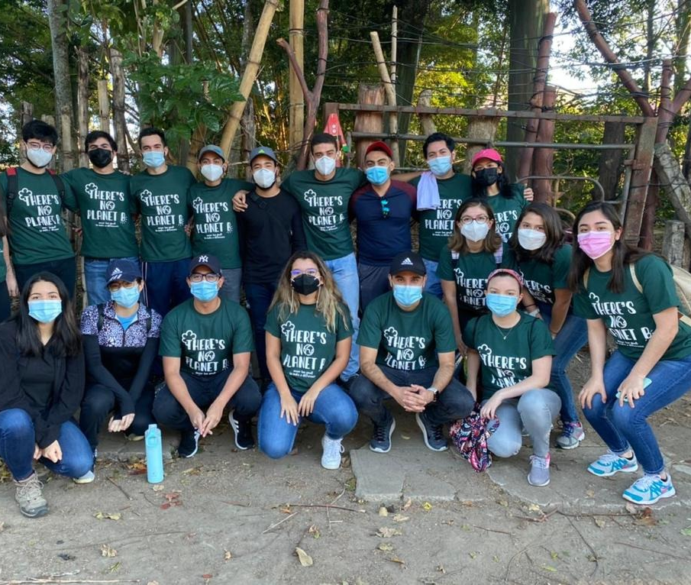
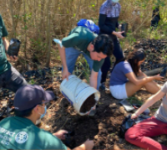
ROTARACT
Reforestación de manglares

Slide 12
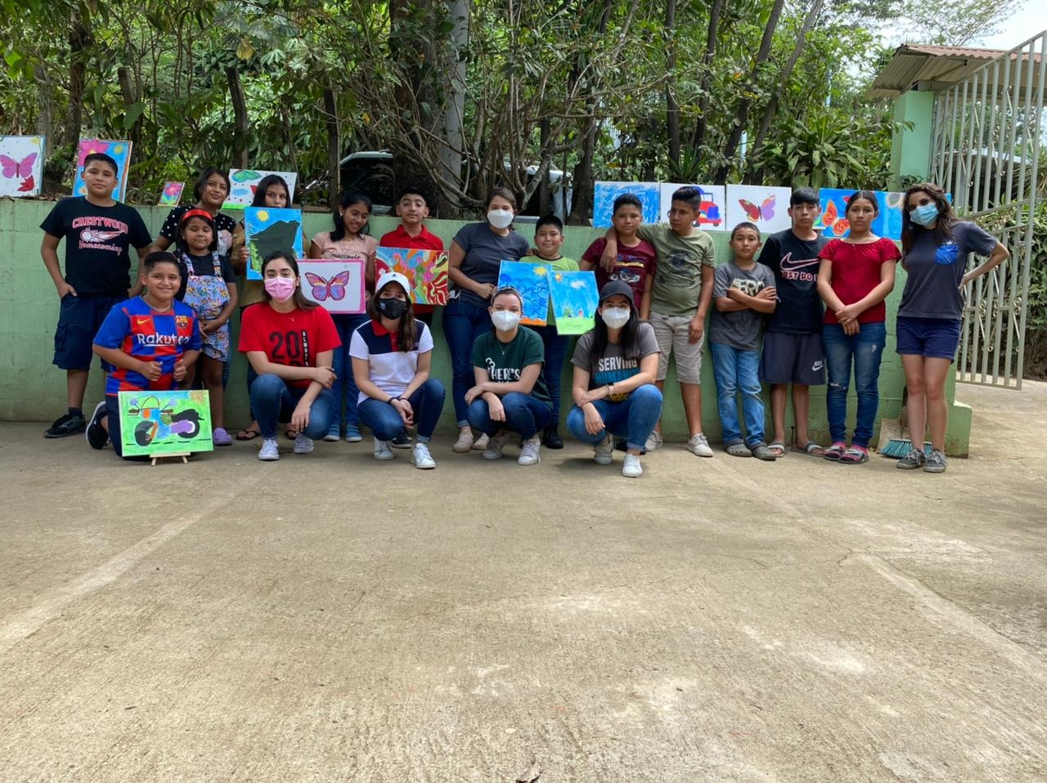
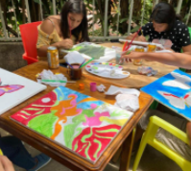
ROTARACT
Mercadito mano amiga

Slide 13
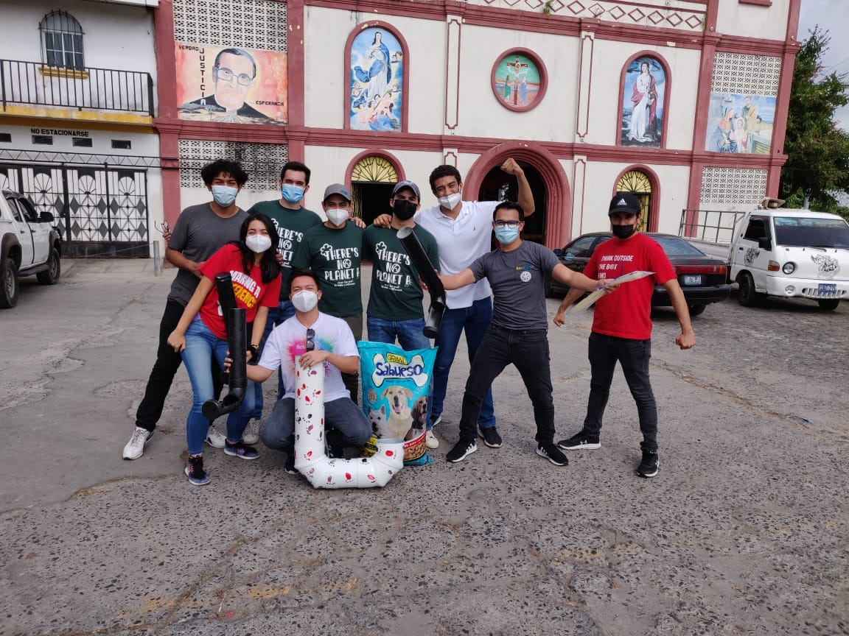
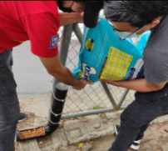
ROTARACT
Comedor canino

Slide 14
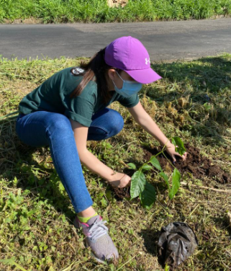
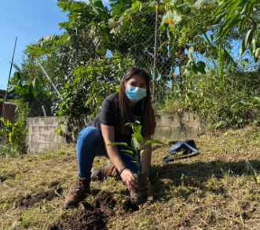
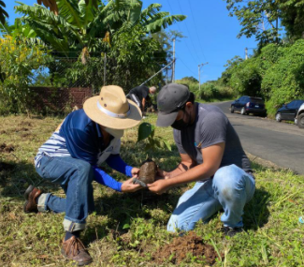
ROTARACT
Siembra mini bosque

Slide 15
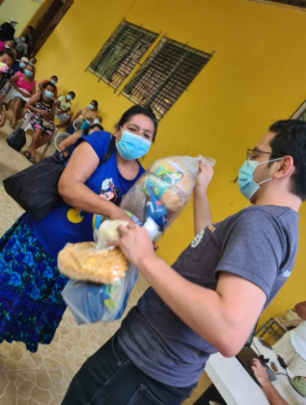
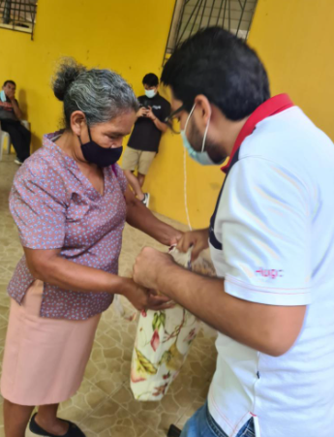
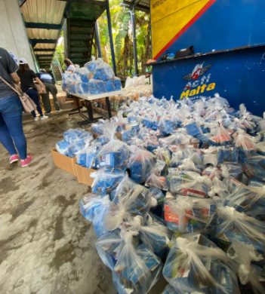
ROTARACT
Entrega de kits canasta básica

Slide 16
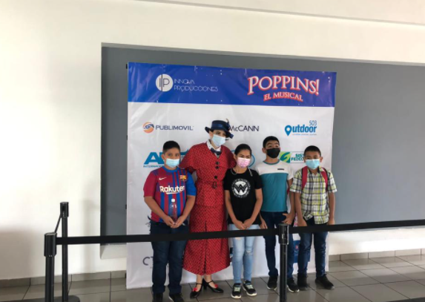
ROTARACT
Obra de Teatro

Slide 17
HOPE
Semana HOPE

Slide 18
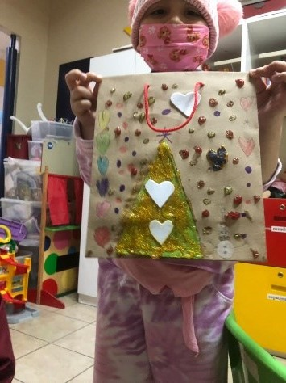
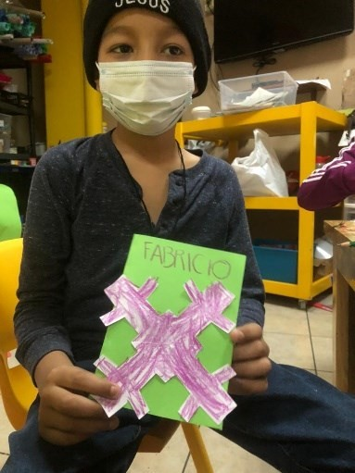
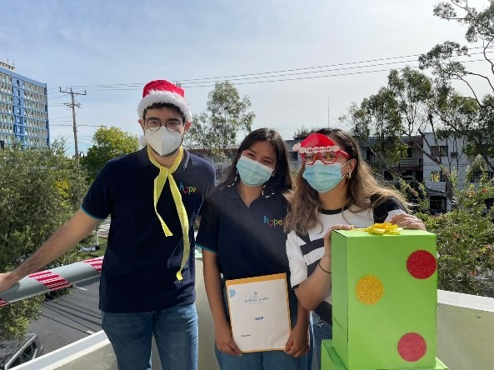
HOPE
Circo Hope – Proyecto Boxi

Slide 19
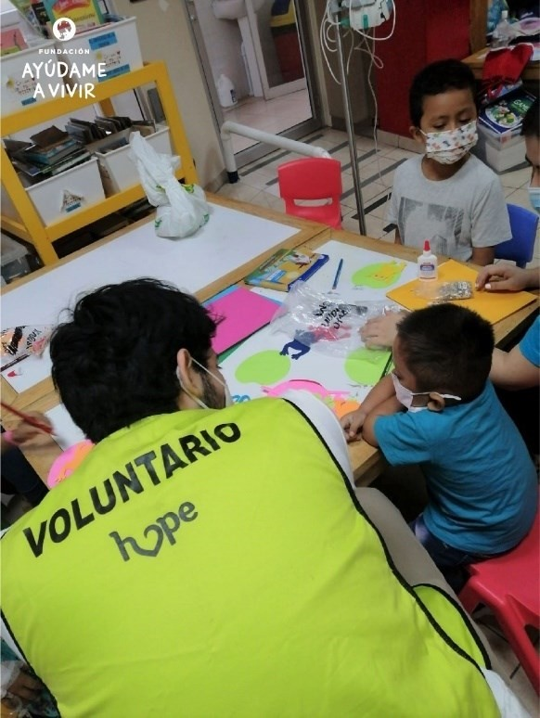
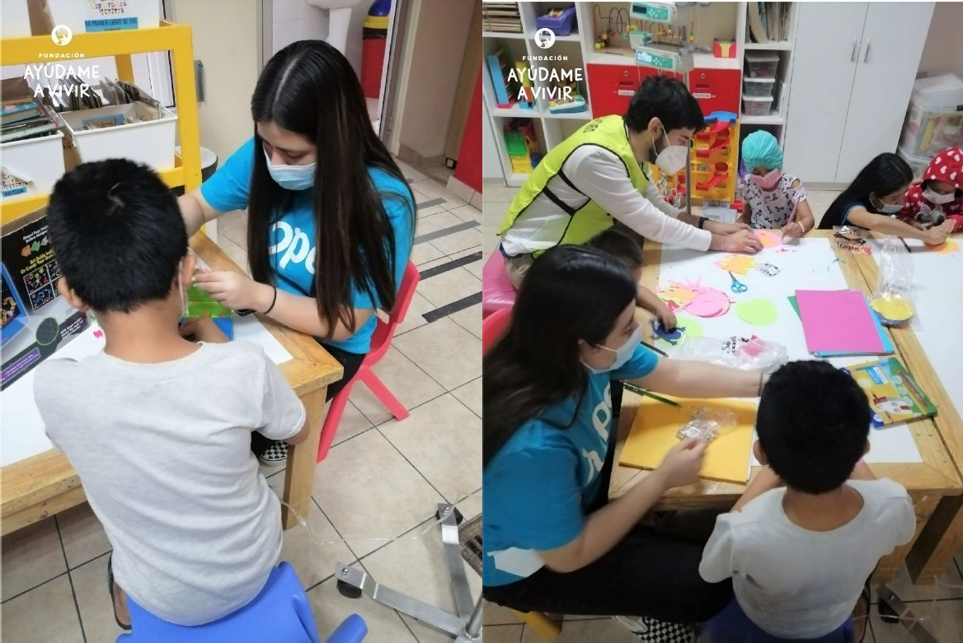
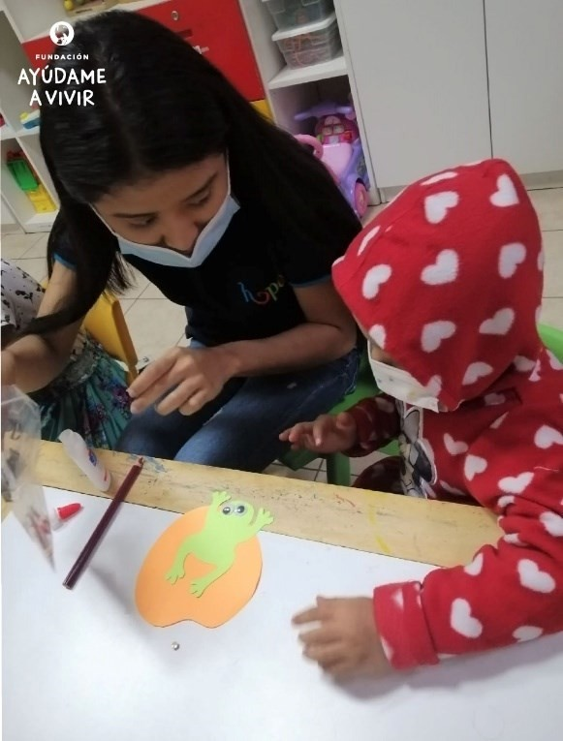
HOPE
Visitas al Centro Médico

Slide 20
HOPE
HOPE ED

Slide 21
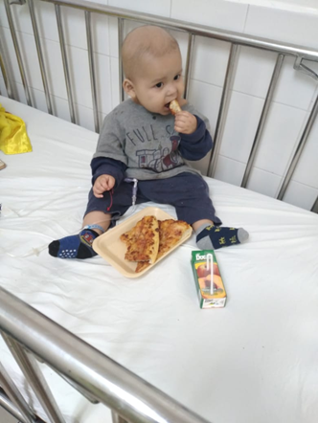
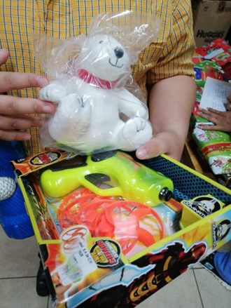
HOPE
Navidad HOPE

Slide 22
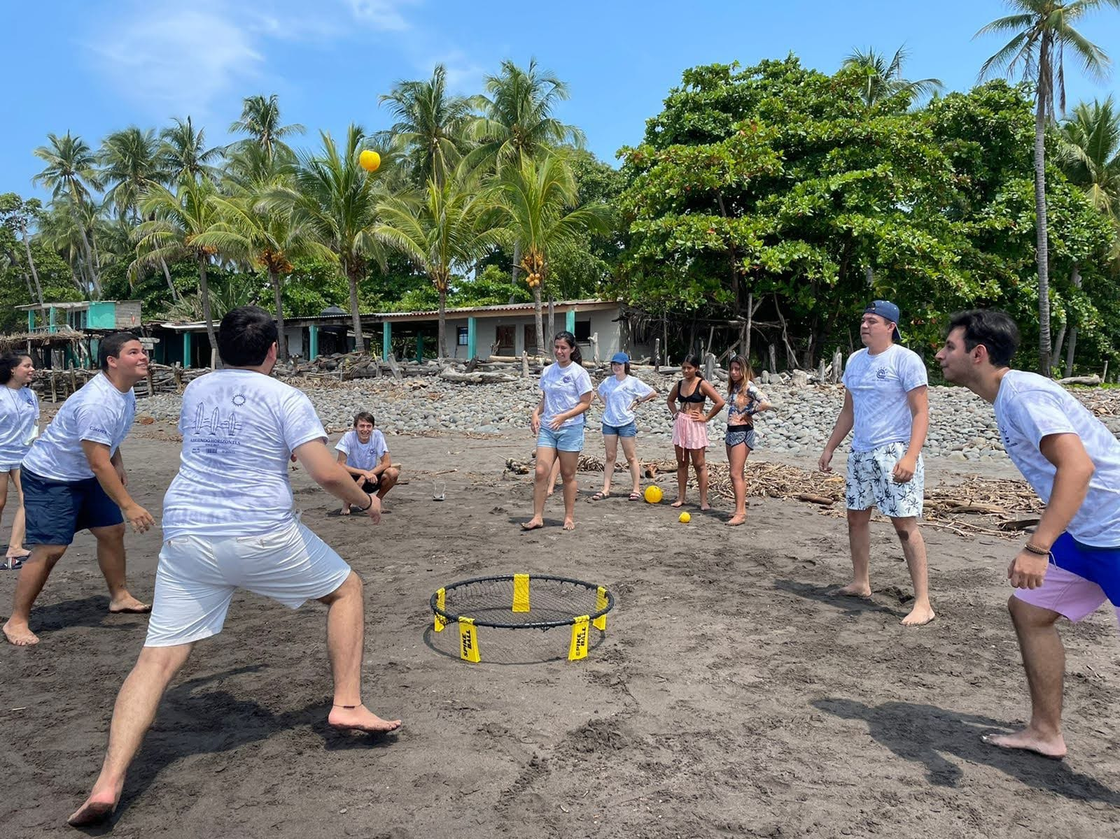
MAR DE SUEÑOS
Visita Plaza el zonte

Slide 23
CONSEJO ESTUDIANTIL
ESENactive

Slide 24
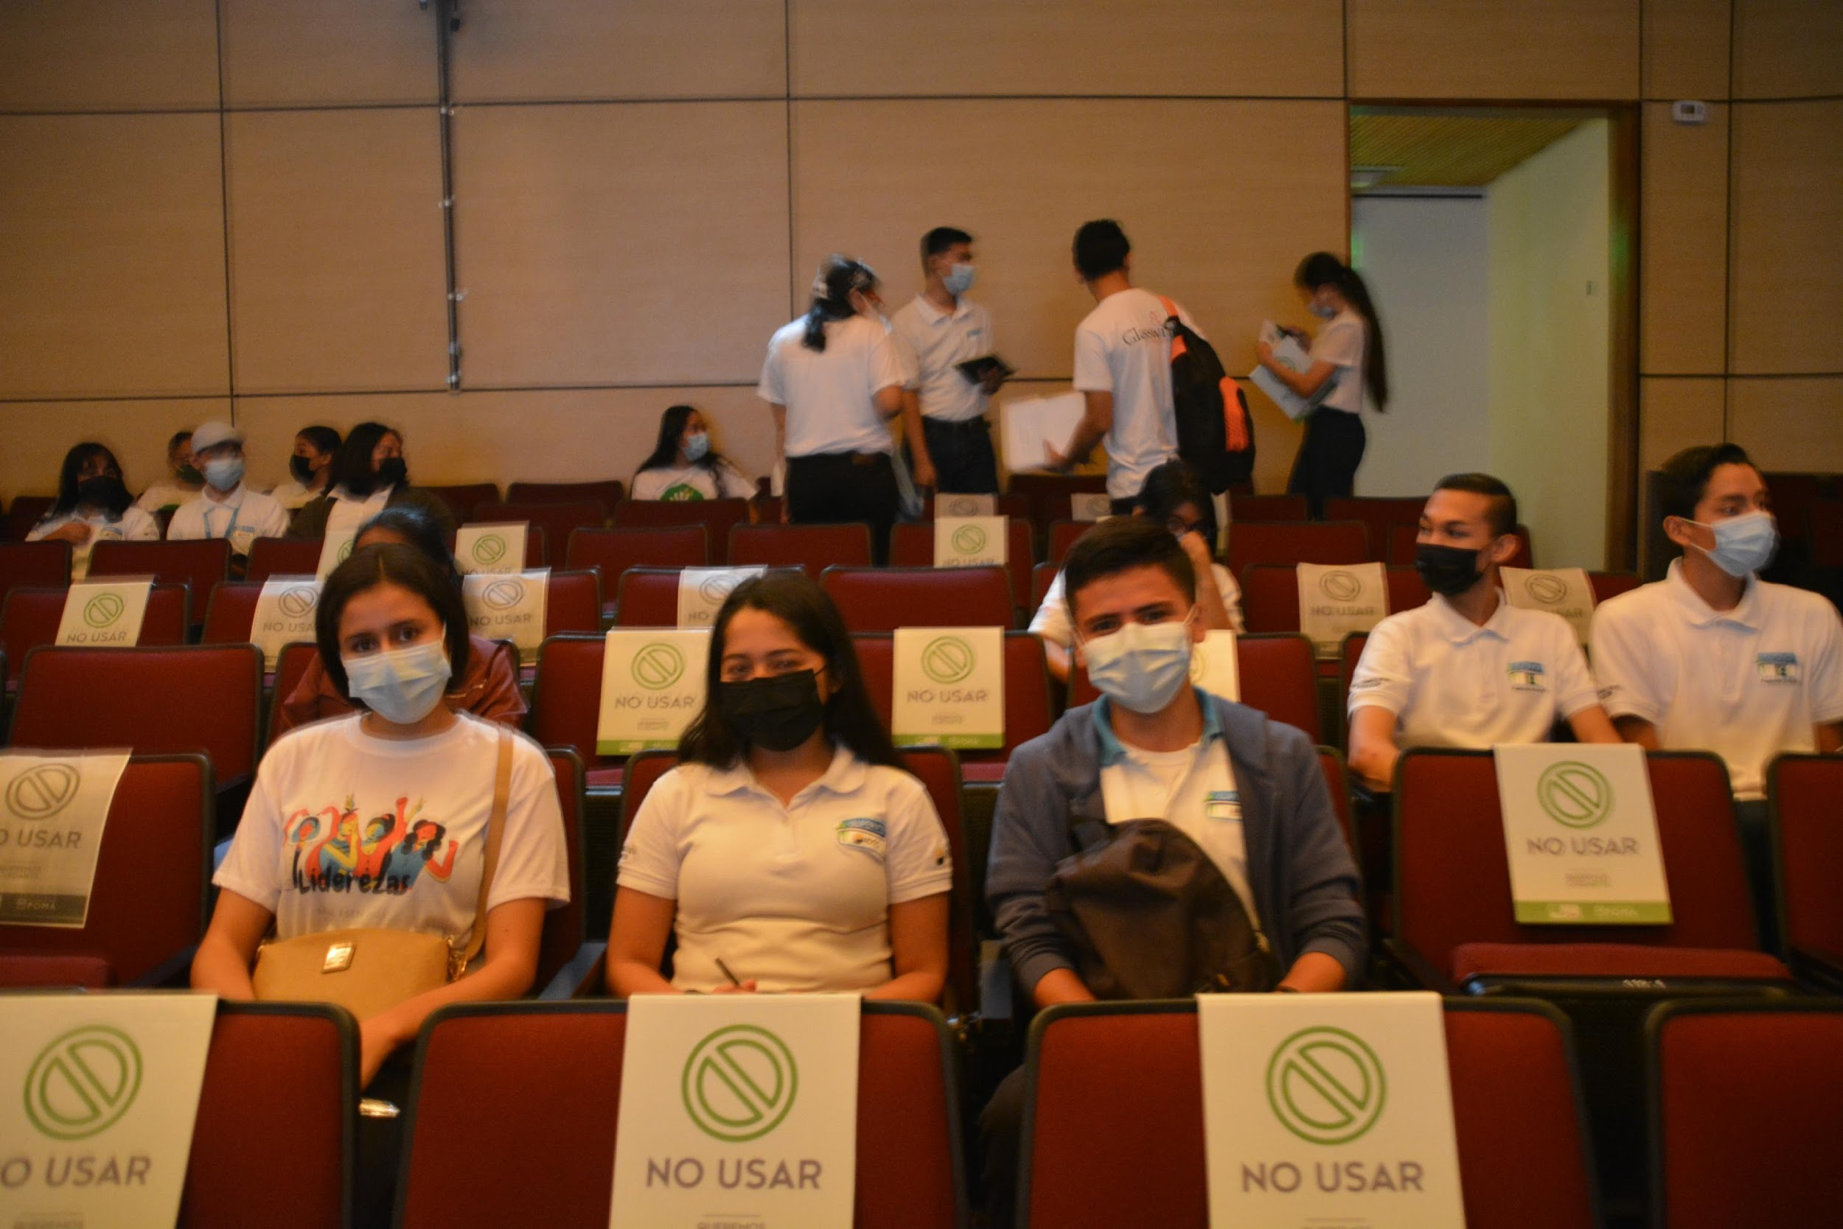
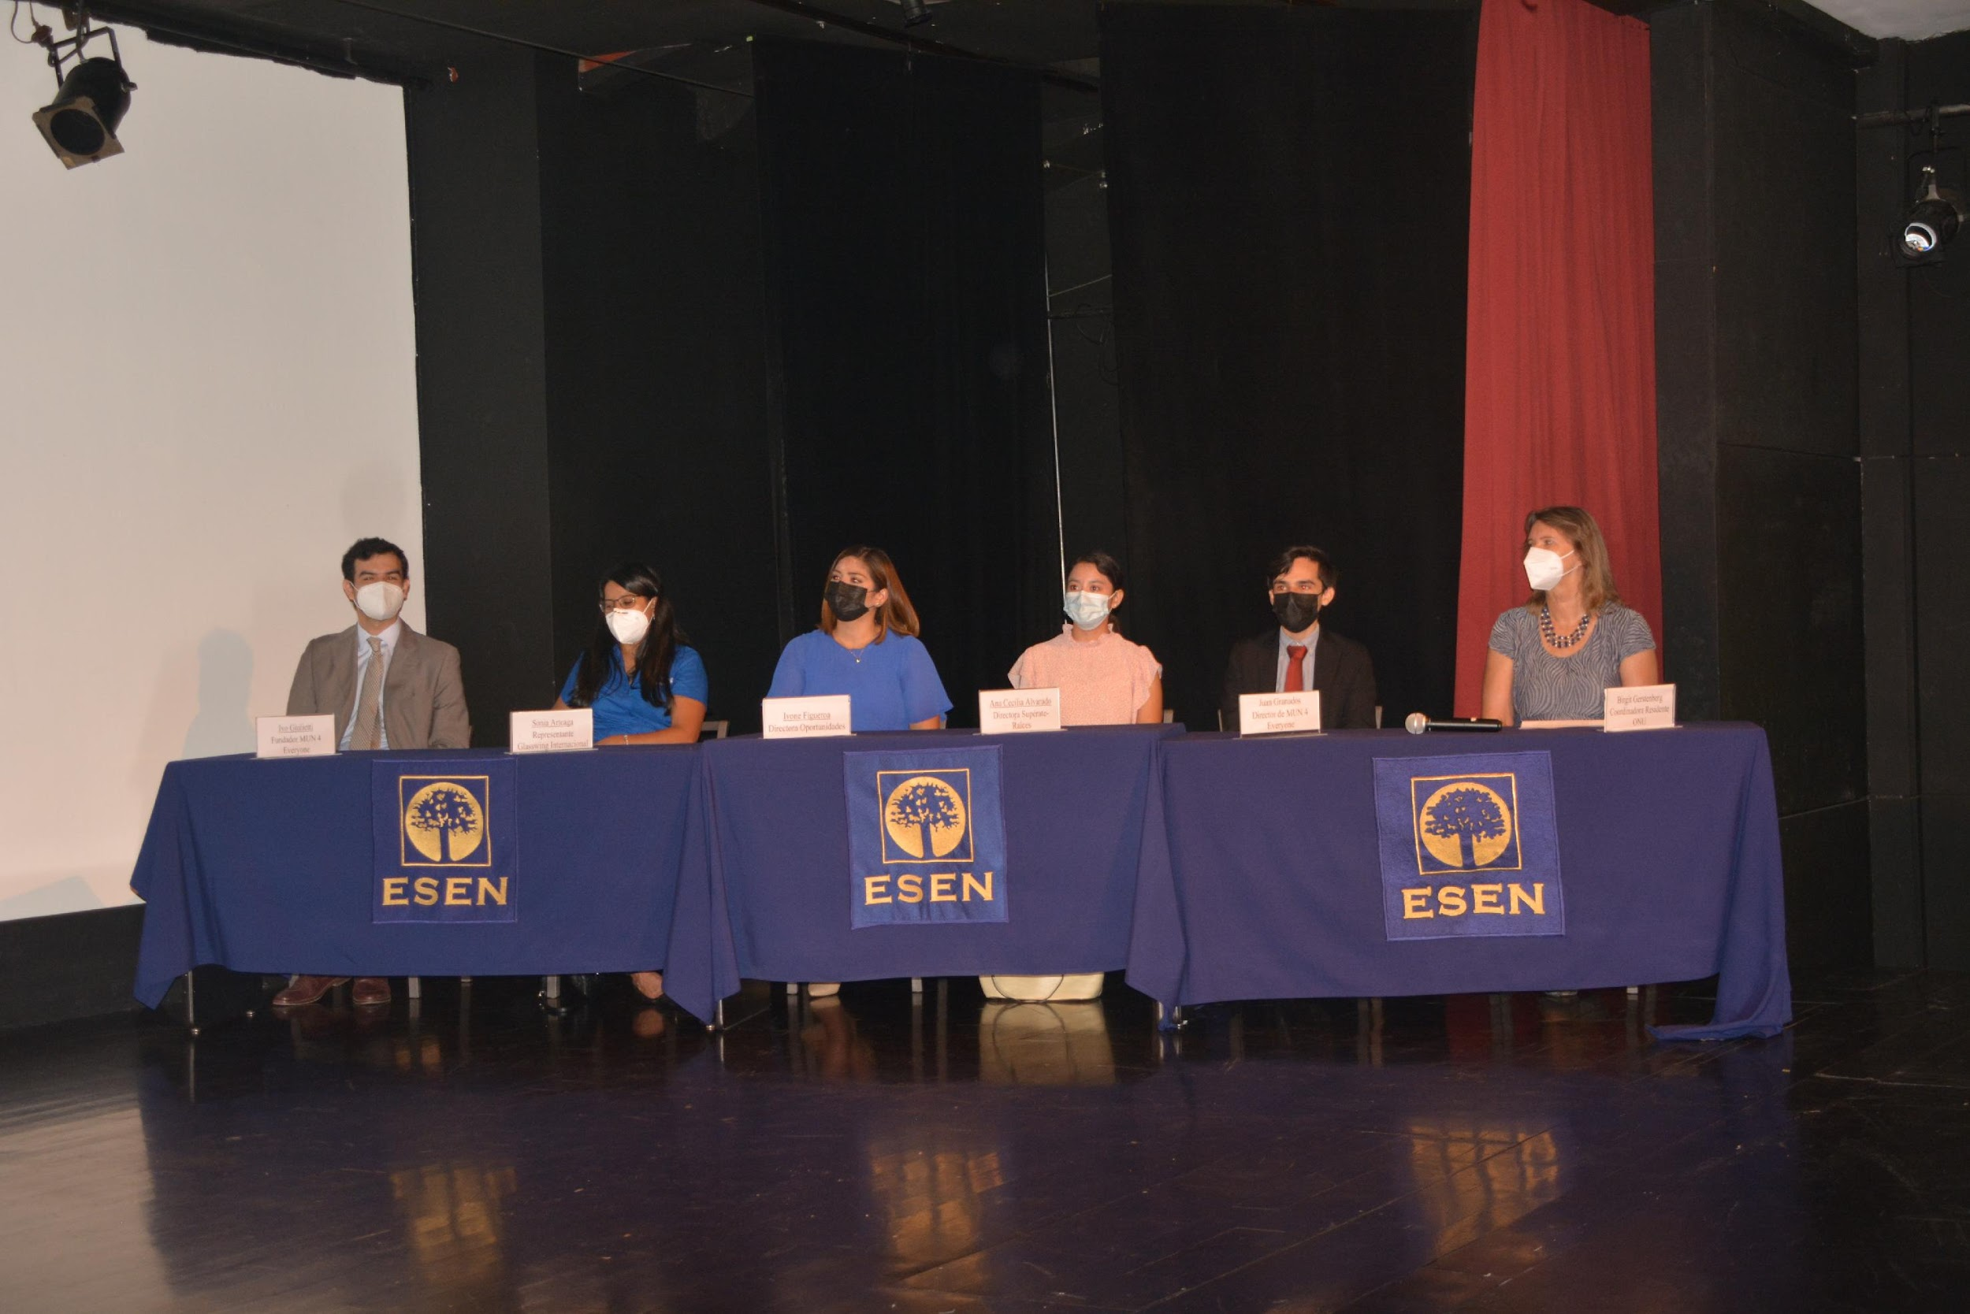
MUNESEN
MUN For Everyone

Slide 25
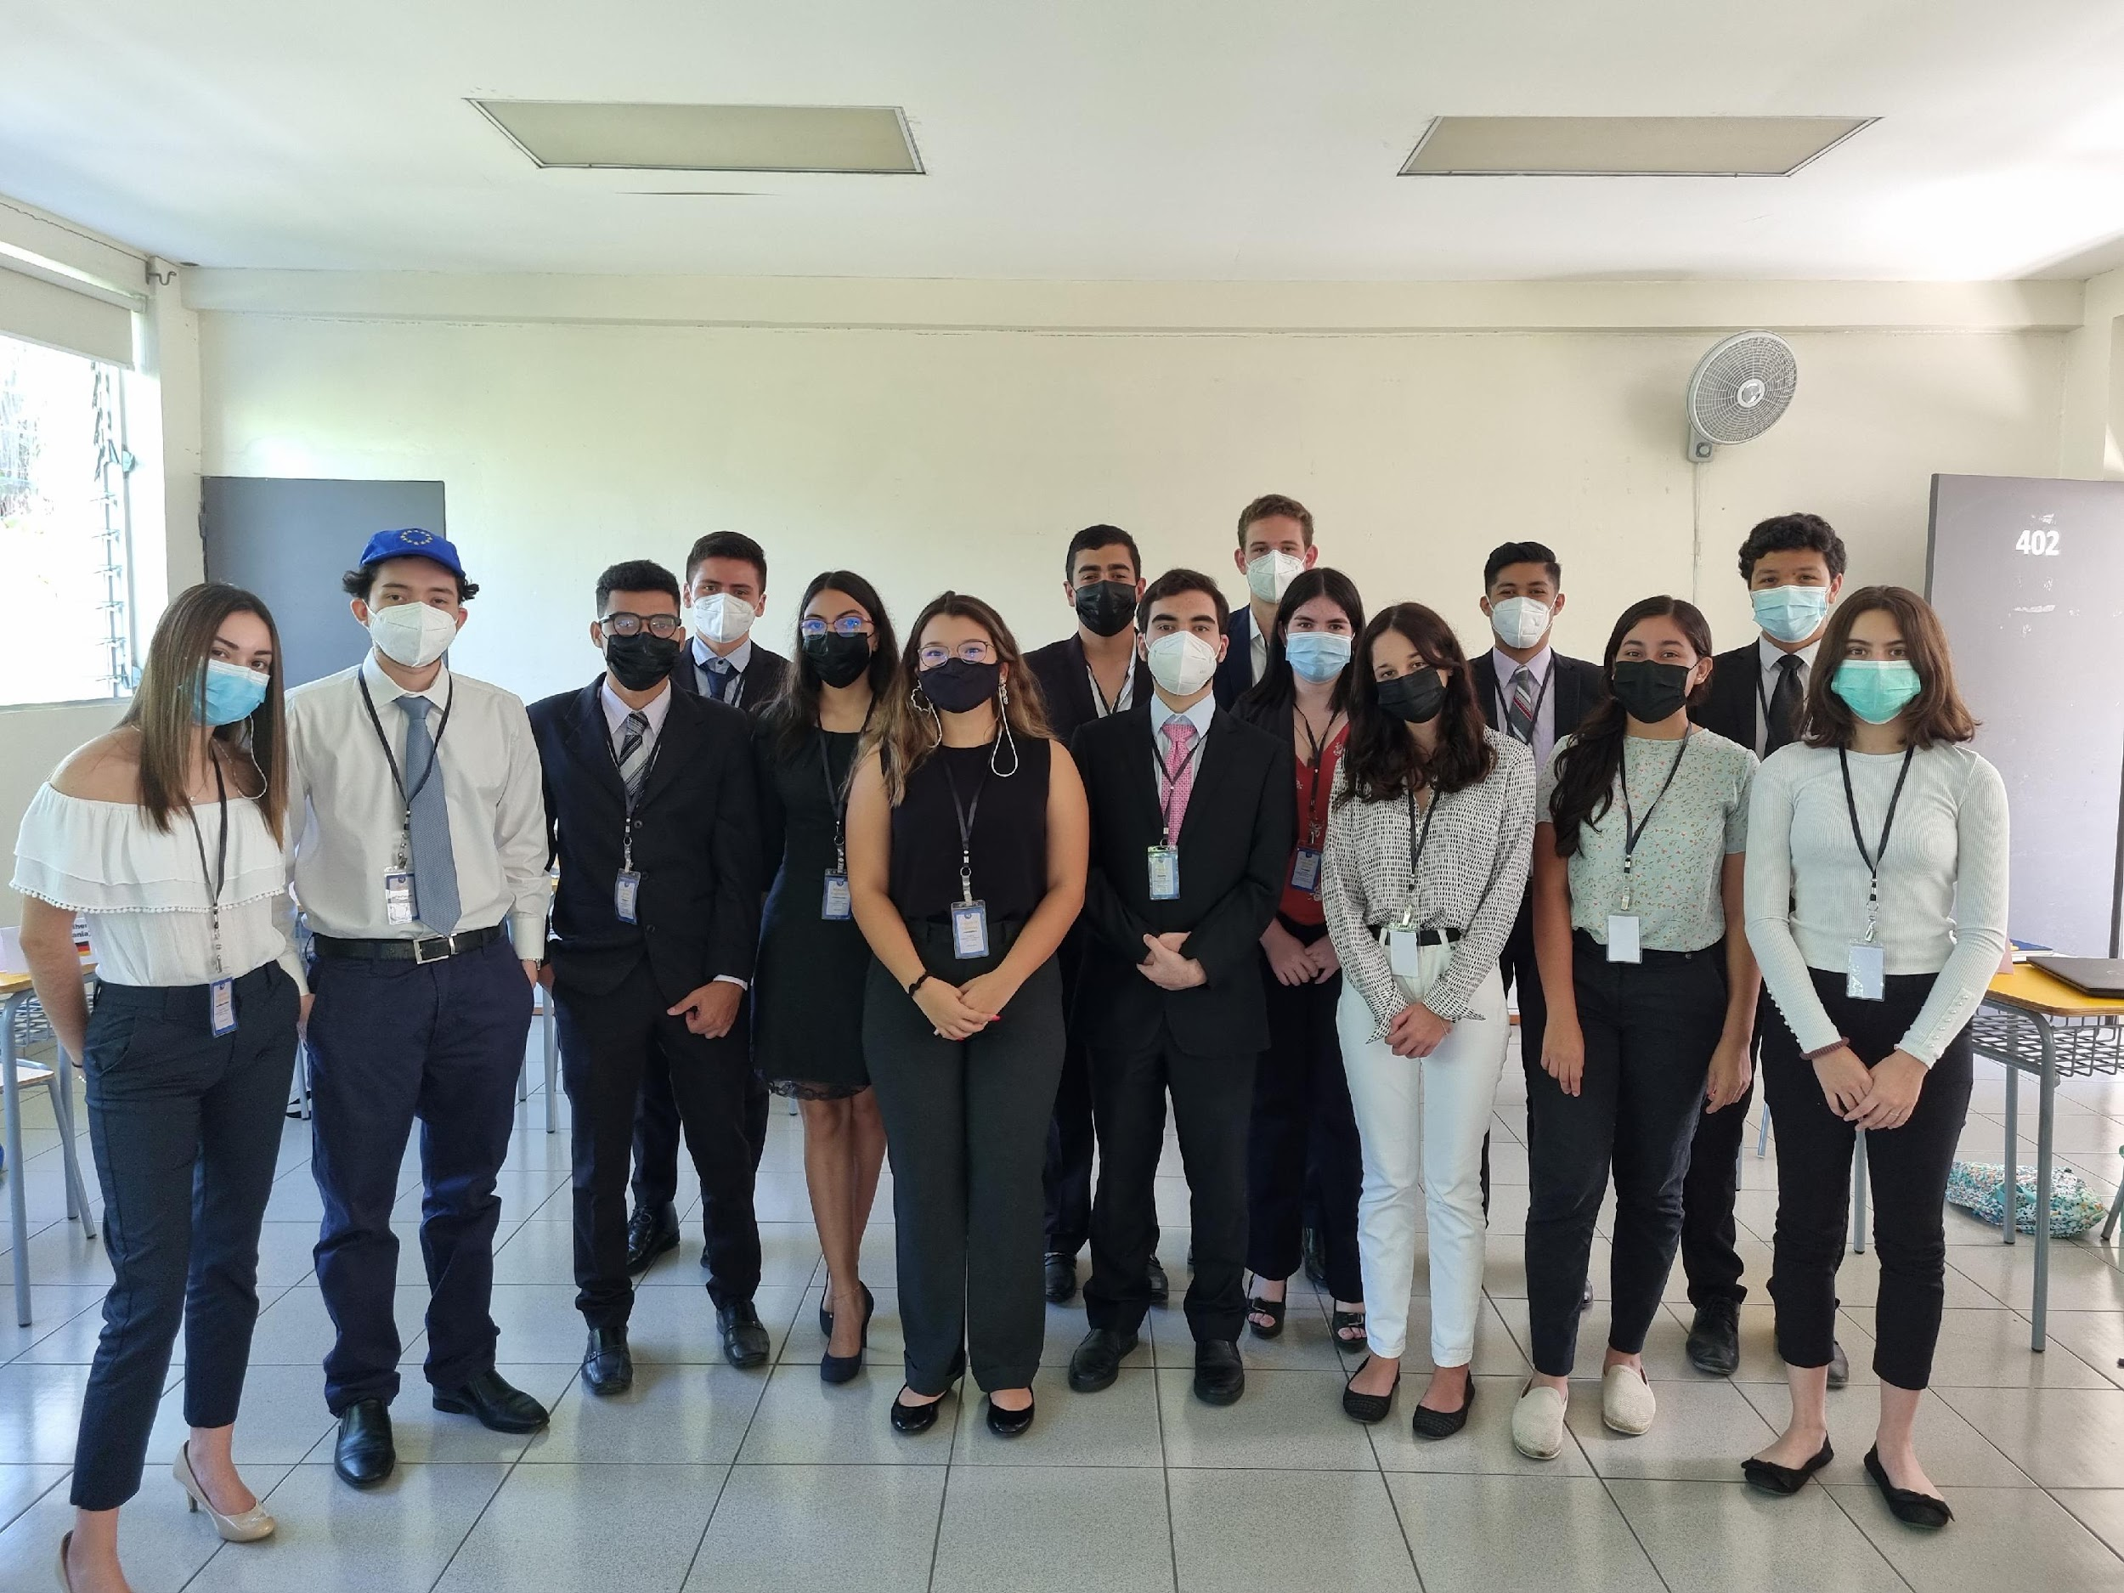
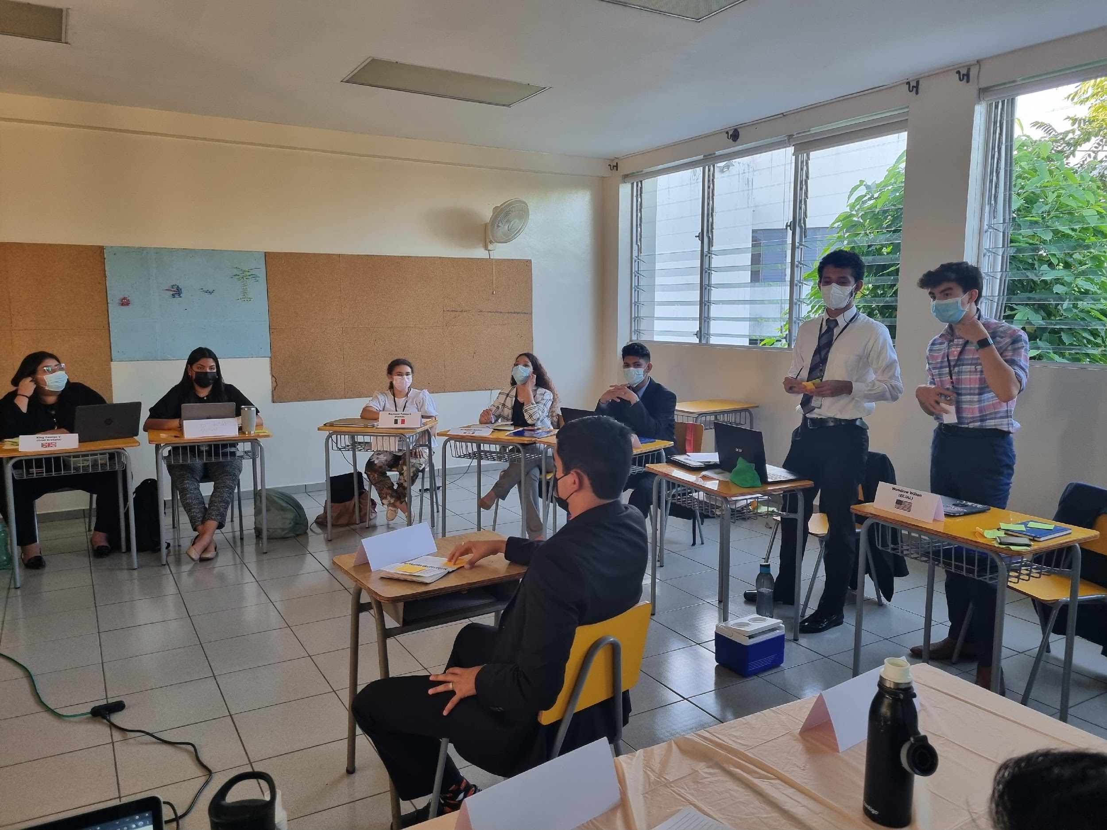
MUNESEN
MUE 2021

Slide 26
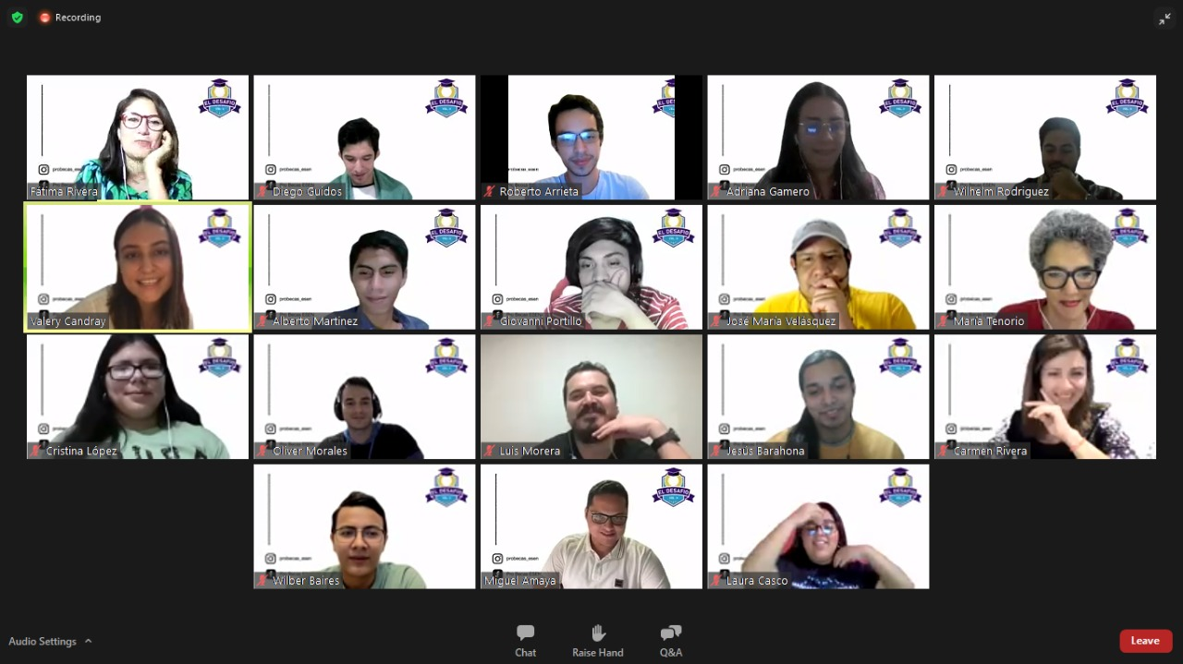
PROBECAS
Desafío PROBECAS

Slide 27
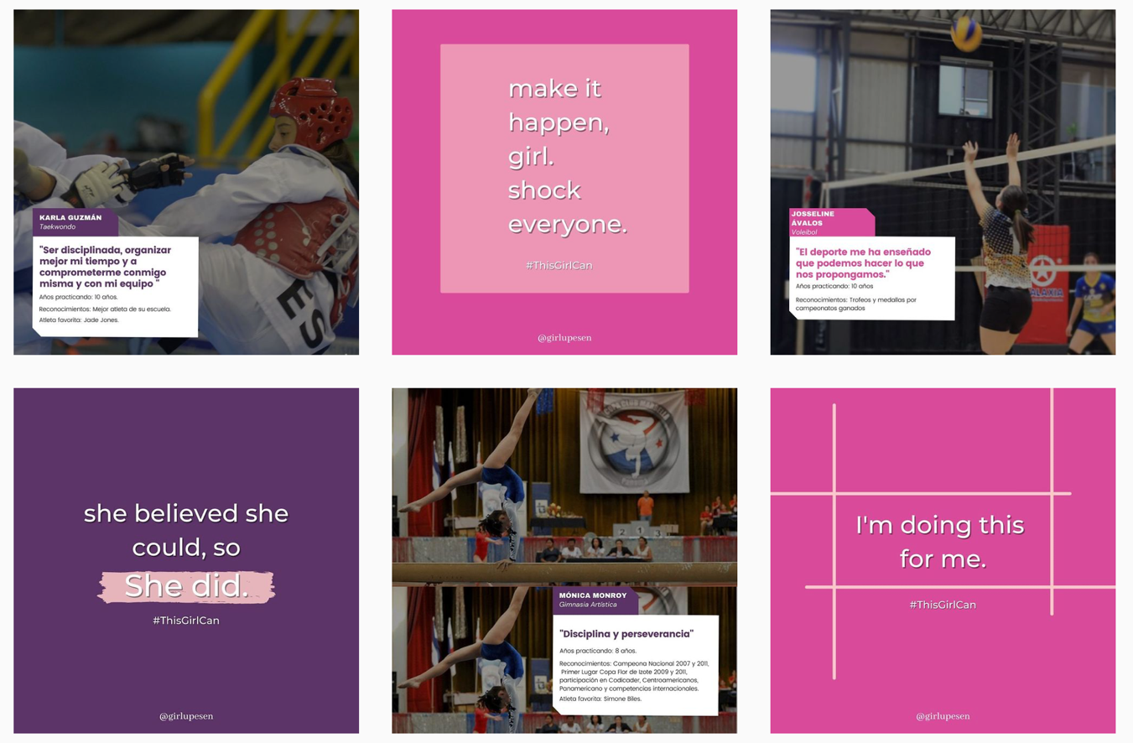
GIRLUP ESEN
Campaña día de la mujer en el deporte

Slide 28
GIRLUP ESEN
Semana de la mujer

Slide 29
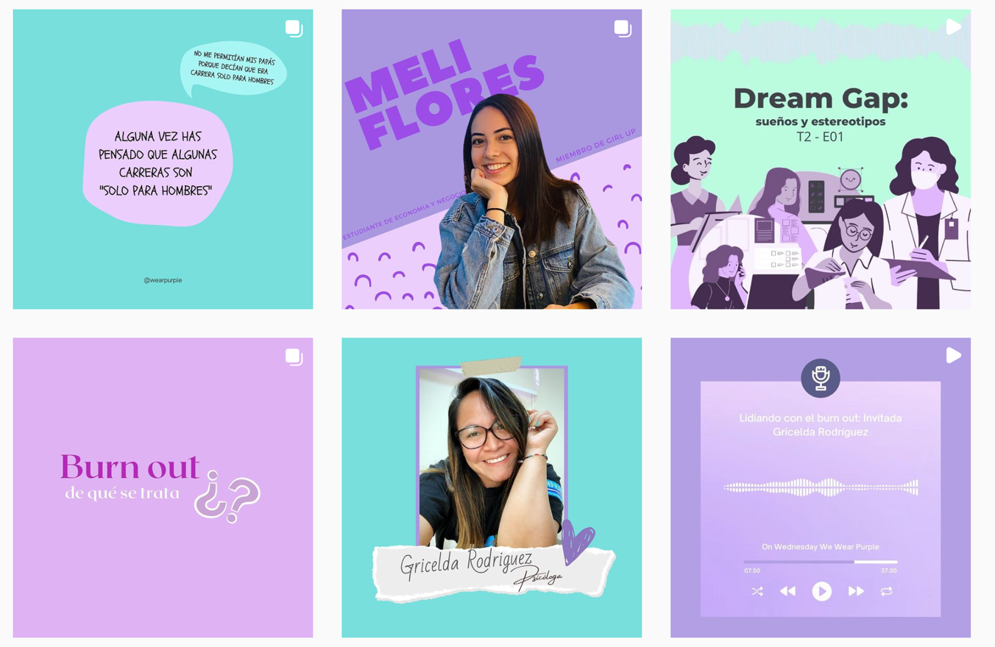
GIRLUP ESEN
Lanzamiento del Podcast On Wednesdays We Wear Purple

Slide 30
GIRLUP ESEN
Semana de Salud Mental
Semana Rosada

Slide 31
GIRLUP ESEN
Semana de la emprendedora ESEN

